Slide 1
Detección y predicción de errores en smart grids mediante modelos de inteligencia artificial
Paula Bartolomé Mora

Slide 2
Pipeline de desarrollo del TFM
Paso 1
Paso 2
Paso 3
Paso 4
Estudio del estado del arte y del contexto teórico
Estudio y análisis de las fuentes de datos reales disponibles
Procesado de la información y reducción del volumen de datos
Planteamiento de escenarios y generación de topologías aleatorias con BRITE

Slide 3
Pipeline de desarrollo del TFM
Paso 5
Paso 6
Paso 7
Simulación de topologías en DEN2NE y extracción del conjunto de datos final
Desarrollo y entrenamiento de diferentes modelos de ML y DL
Análisis, evaluación de los resultados obtenidos y selección del mejor modelo

Slide 4
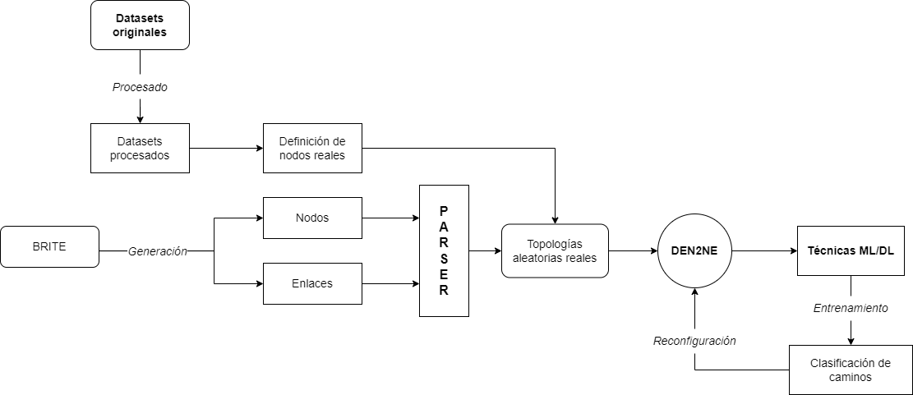
Pipeline de desarrollo del TFM

Slide 5
Tabla de contenidos
01
02
03
04
05
06
Selección del conjunto de datos
Preprocesado de los datos
Selección de datos de producción
Cálculo de los valores de carga
Generación de topologías en BRITE
Simulación de topologías en DEN2NE

Slide 6
Tabla de contenidos
07
08
09
Creación del dataset final
Desarrollo de modelos
Evaluación de resultados

Slide 7
01
Selección del conjunto de datos reales

Slide 8
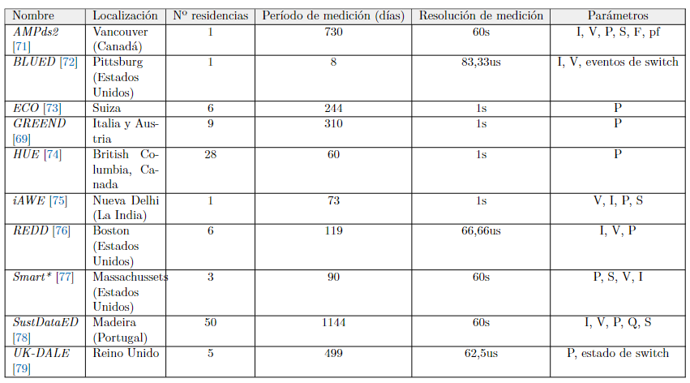

Slide 9
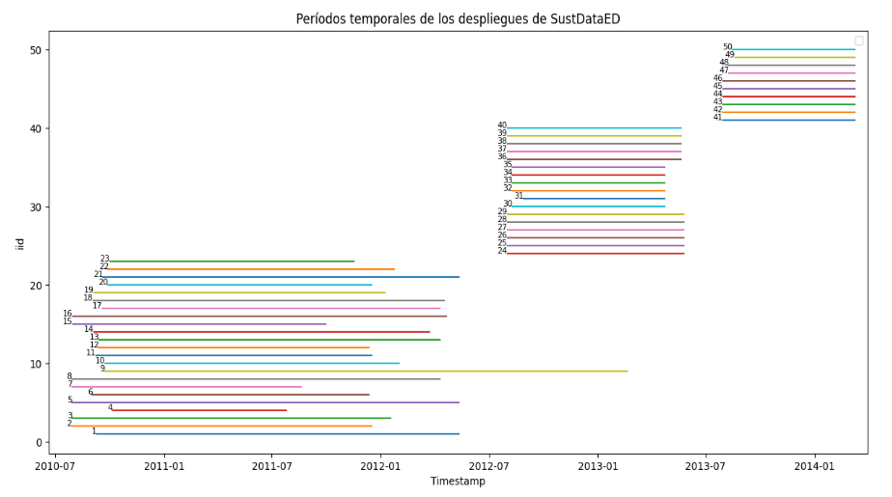
Análisis del contenido de SustDataED
Medidas de consumo
Medidas de producción
Medidas demográficas
Medidas ambientales y climáticas
Medidas de eventos de usuario
Medidas de eventos de potencia

Slide 10
Conclusiones de análisis de SustDataED
Medidas de consumo
Medidas de producción
Medidas demográficas
Medidas ambientales y climáticas
Medidas de eventos de usuario
Medidas de eventos de potencia
Simulación de datos de producción

Slide 11
02
Simulación de datos de producción

Slide 12
Simulación de los datos de producción
Global Solar Atlas
Estudio y análisis de la ubicación:
Capas de datos e índices de radiación.
Parámetros climáticos y ambientales.
Potencial energético solar.
Configuración de los parámetros de entrada y cuantificación.

Slide 13
Simulación de los datos de producción
PVWatts
Creación del dataset de producción:
Configuración de los parámetros de entrada en base al estudio previo.
Configuración de las pérdidas del sistema fotovoltaico real.
Ejecución de la simulación y análisis de resultados.

Slide 14
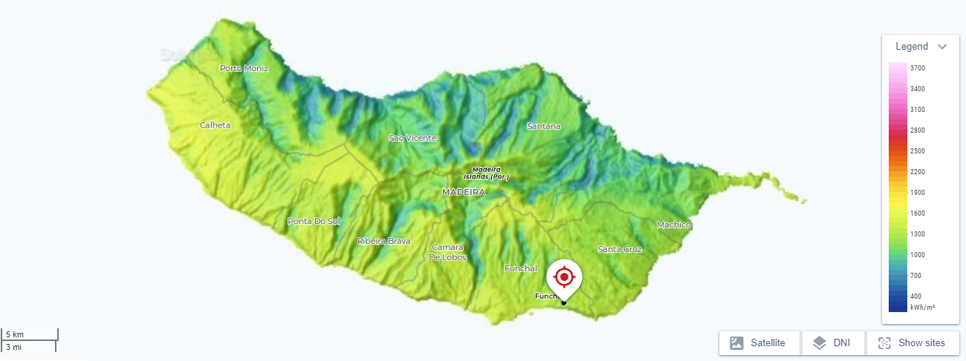
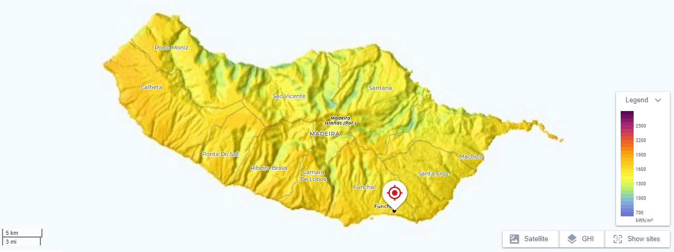
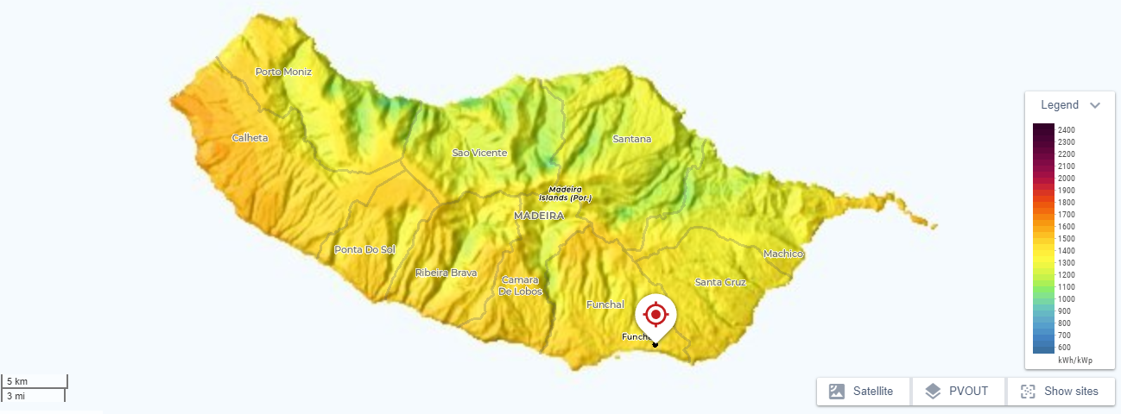
Global Solar Atlas

Slide 15
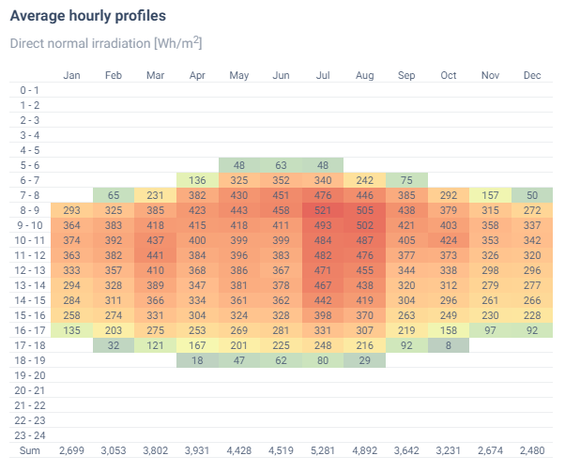
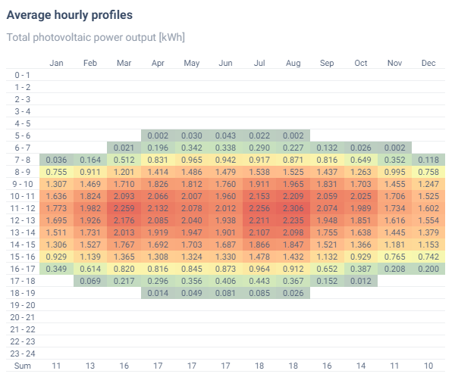
Global Solar Atlas

Slide 16
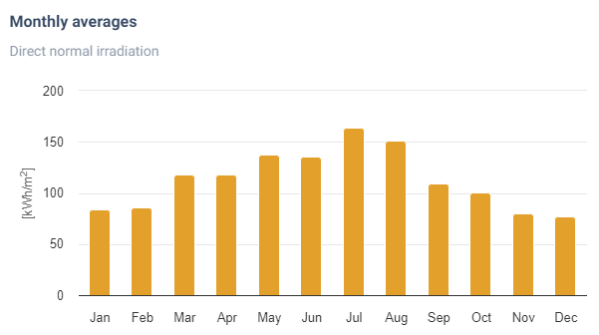
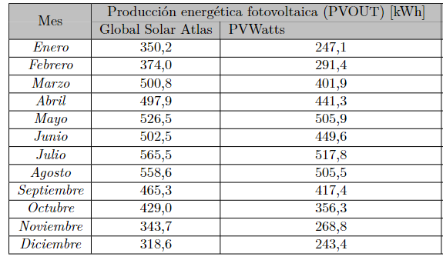
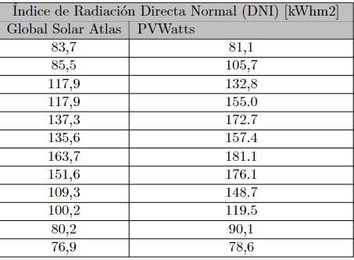
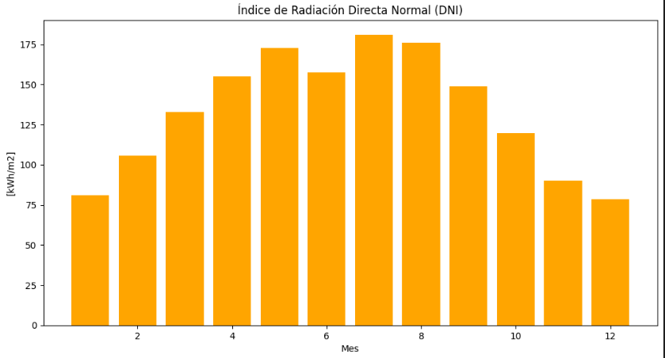
Global Solar Atlas VS PVWatts
1719,4 kWh/m²/año
1598,8 kWh/m²/año

Slide 17
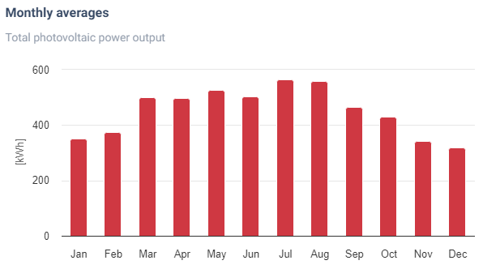
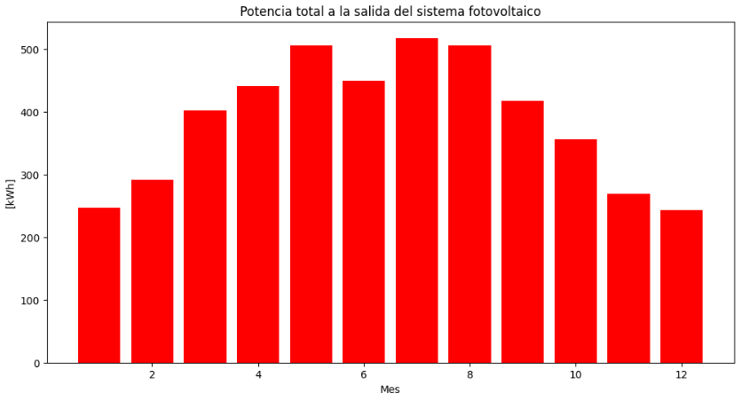
Global Solar Atlas VS PVWatts
5433 kWh/año
4417 kWh/año

Slide 18
03
Selección de los datos de producción

Slide 19
Selección de datos de producción
SustData
PVWatts
Datos basados en un sistema real
Datos basados en una simulación
Datos globales y desconocimiento de dimensiones del sistema
Datos por vivienda

Slide 20
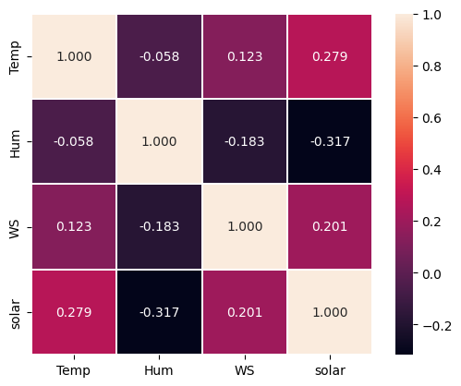
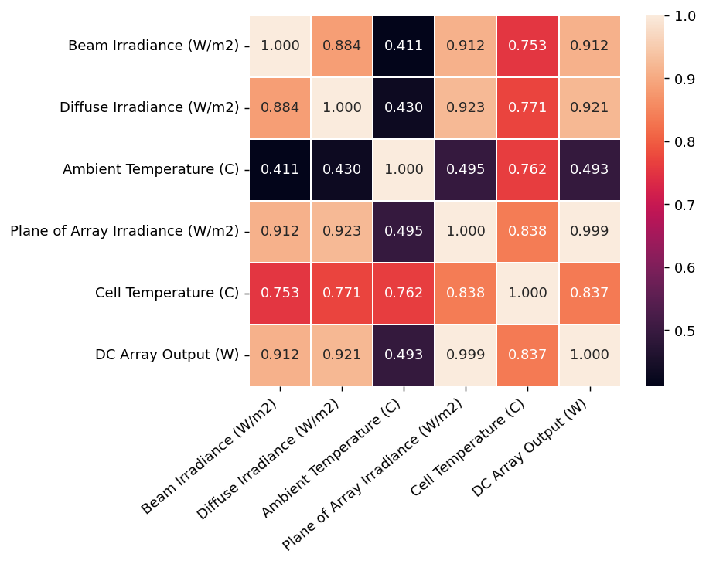
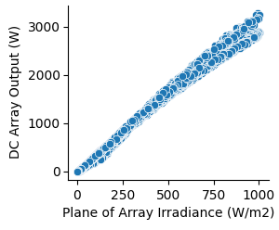
Selección de datos de producción
SustData
PVWatts

Slide 21
04
Preprocesado de los datos

Slide 22
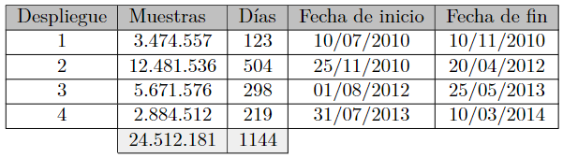
Pasos de preprocesamiento
Análisis de la situación inicial
Múltiples ficheros con grandes volúmenes de datos
Diseño de un volumen manejable
Síntesis de la información
Selección de despliegue y rango temporal
Ajuste del contenido de las medidas

Slide 23
Pasos de preprocesamiento
Análisis de la situación inicial
Incorporación de columnas de fecha y hora
Diseño de un volumen manejable
Eliminación de filas vacías
Síntesis de la información
Ajuste del tamaño máximo de ficheros
Selección de despliegue y rango temporal
División de ficheros originales
Ajuste del contenido de las medidas

Slide 24
Pasos de preprocesamiento
Análisis de la situación inicial
Cálculo del valor promedio de potencia cada hora
Diseño de un volumen manejable
Transformación de muestras/minuto a muestras/hora
Síntesis de la información
Automatización del proceso para todas las viviendas
Selección de despliegue y rango temporal
50 ficheros de consumo a la salida
Ajuste del contenido de las medidas

Slide 25
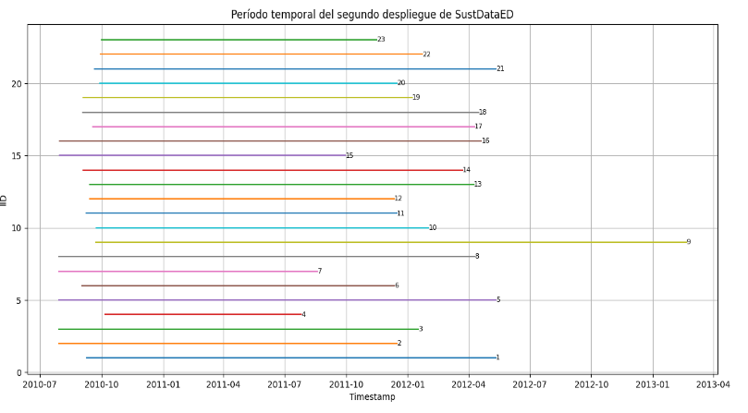
Pasos de preprocesamiento
Análisis de la situación inicial
Diseño de un volumen manejable
Síntesis de la información
Selección de despliegue y rango temporal
Ajuste del contenido de las medidas
23 ficheros de consumo con un año completo de medidas

Slide 26
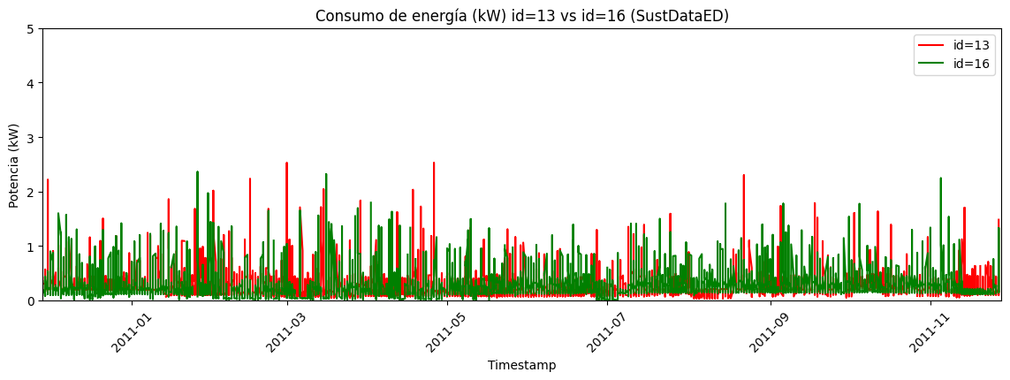
Pasos de preprocesamiento
Análisis de la situación inicial
Diseño de un volumen manejable
Síntesis de la información
Selección de despliegue y rango temporal
Ajuste del contenido de las medidas
Búsqueda de patrones de consumo en las viviendas

Slide 27
Pasos de preprocesamiento (producción)
Síntesis de la información de SustDataED
Cálculo del valor promedio de energía solar generada cada hora
SustData
Combinación de datos climáticos y ambientales de SustDataED
Transformación de muestras/minuto a muestras/hora
No necesaria síntesis ni combinación
PVWatts
Incorporación de marca de tiempo (timestamp)
Análisis de la correlación

Slide 28
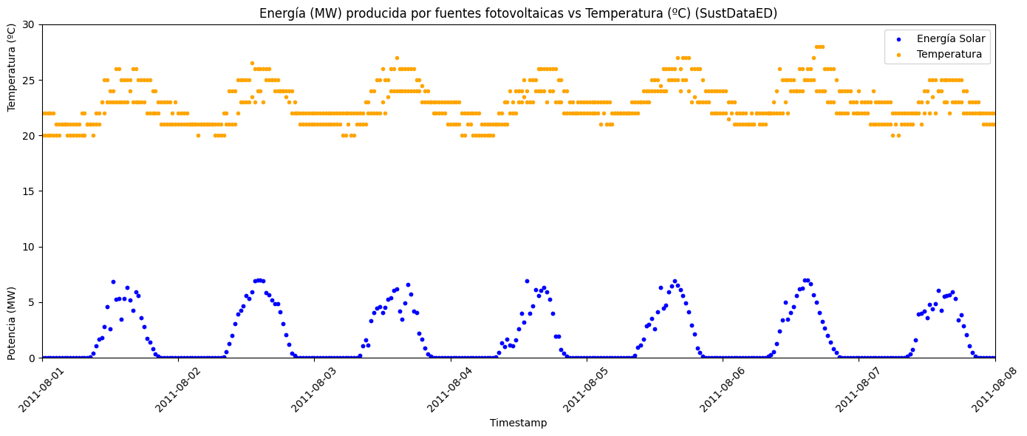
Pasos de preprocesamiento (producción)
Síntesis de la información de SustDataED
Análisis de la correlación de los parámetros
SustData
Combinación de datos climáticos y ambientales de SustDataED
No necesaria síntesis ni combinación
PVWatts
Incorporación de marca de tiempo (timestamp)
Análisis de la correlación

Slide 29
Pasos de preprocesamiento (producción)
Síntesis de la información de SustDataED
Análisis de la correlación de los parámetros
SustData
Combinación de datos climáticos y ambientales de SustDataED
Incorporación de marca de tiempo (timestamp)
PVWatts
Análisis de la correlación

Slide 30
Pasos de preprocesamiento (producción)
Síntesis de la información de SustDataED
SustData
Combinación de datos climáticos y ambientales de SustDataED
Incorporación de marca de tiempo (timestamp)
Los resultados de la simulación no son de un año en específico
PVWatts
Análisis de la correlación

Slide 31
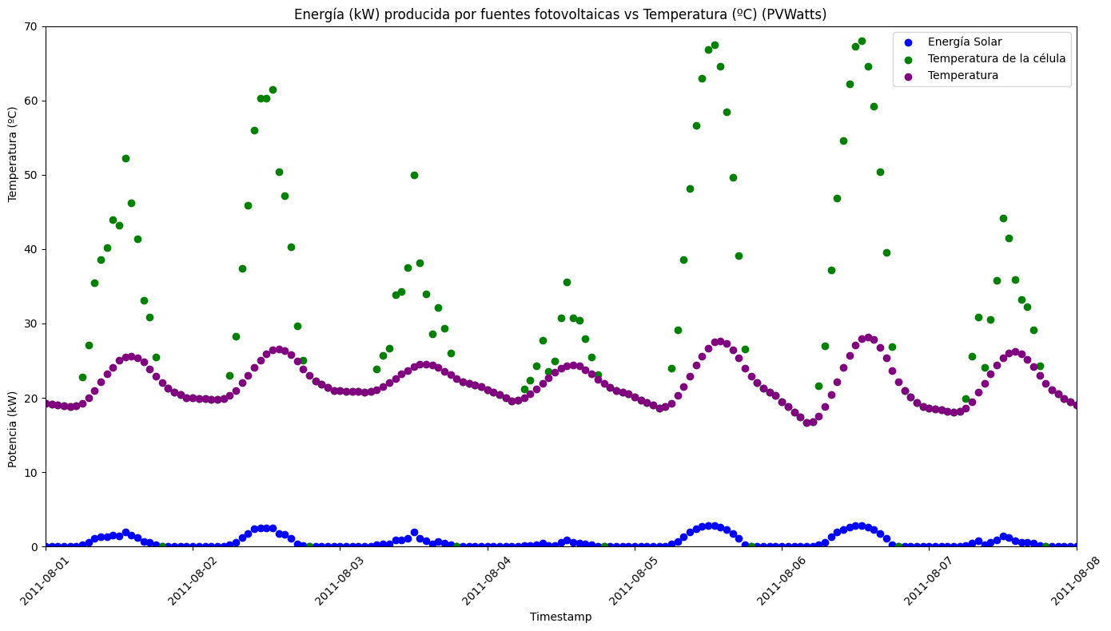
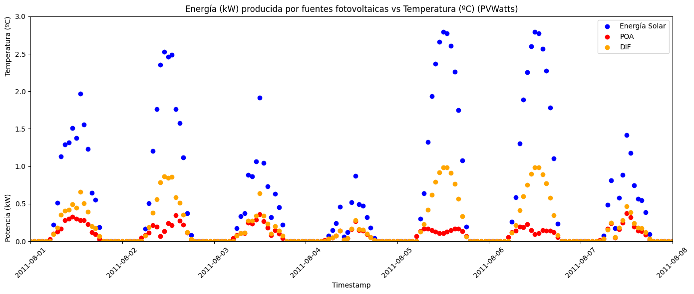
Pasos de preprocesamiento (producción)
Síntesis de la información de SustDataED
SustData
Combinación de datos climáticos y ambientales de SustDataED
No necesaria síntesis ni combinación
PVWatts
Incorporación de marca de tiempo (timestamp)
Análisis de la correlación

Slide 32
Pasos de preprocesamiento (producción)
Síntesis de la información de SustDataED
SustData
Combinación de datos climáticos y ambientales de SustDataED
Incorporación de marca de tiempo (timestamp)
PVWatts
Análisis de la correlación

Slide 33
Selección de datos de producción
Datos basados en sistemas reales
Información con mayor precisión
SustData
Datos globales
Desconocimiento de dimensiones del sistema
Escasa correlación entre producción y parámetros ambientales y climáticos
Dificultades en el análisis de la información
Datos basados en una simulación
Requerido estudio previo para comprobar la precisión de los resultados
PVWatts
Datos por vivienda
Configuración personalizada de las dimensiones, características y pérdidas
Gran correlación entre producción y parámetros ambientales y climáticos
Posibilidad de estudio y análisis

Slide 34
05
Cálculo de los valores de carga

Slide 35
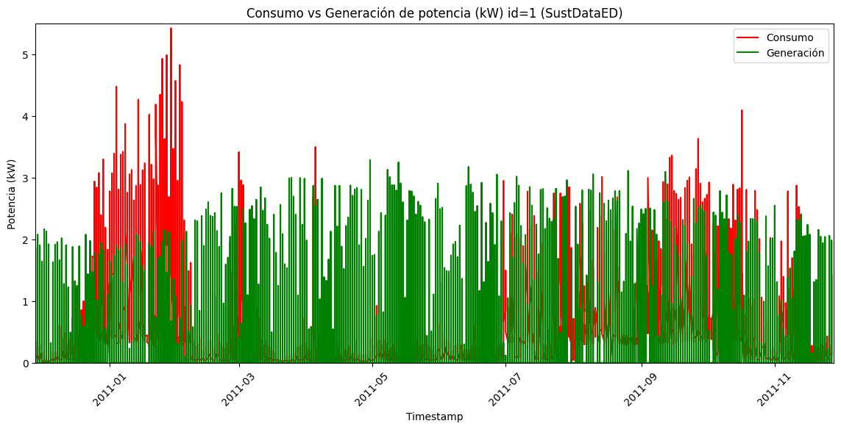
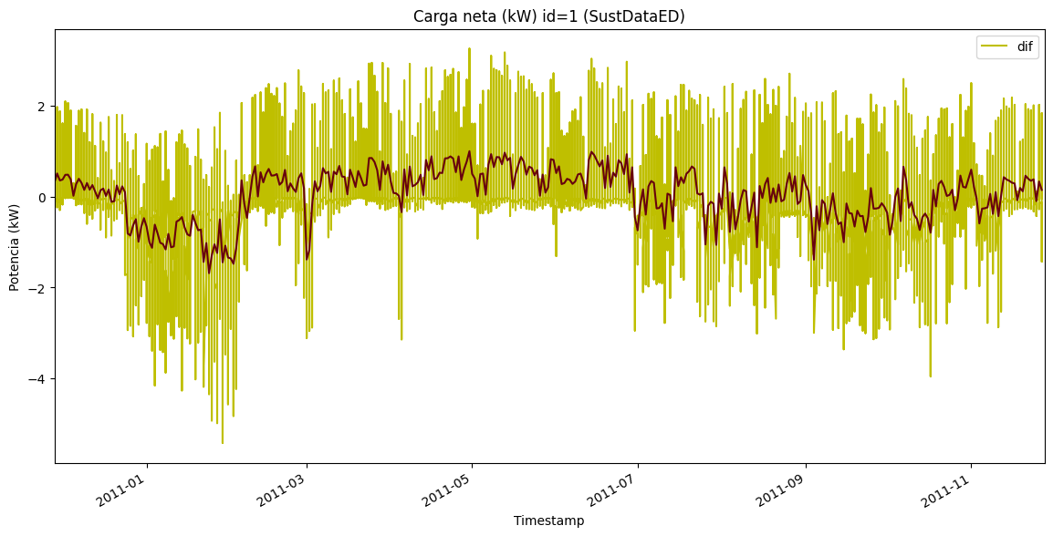
Cálculo de los valores de carga

Slide 36
06
Creación del dataset final en DEN2NE

Slide 37
Adaptación del algoritmo DEN2NE
Implementación de etiqueta de exceso de capacidad
Importación de cargas reales
Introducción del id del nodo real
Modificación de los enlaces

Slide 38
06
Generación de topologías en BRITE

Slide 39
Planteamiento de escenarios en BRITE
Modelos
Dimensiones
Conectividad
Semillas
Router Waxman y Router Barabasi-Albert
Generación de topologías de 100, 150 y 200 nodos
3 grados de conectividad m (conectividad real 2m por enlaces bidireccionales)
Aplicación de 10 ficheros de semillas para generar 10 topologías/escenario
2
x
3
x
3
x
10

Slide 40
Planteamiento de escenarios en BRITE
Modelos
Dimensiones
Conectividad
Semillas
Router Waxman y Router Barabasi-Albert
Generación de topologías de 100, 150 y 200 nodos
3 grados de conectividad m (conectividad real 2m por enlaces bidireccionales)
Aplicación de 10 ficheros de semillas para generar 10 topologías/escenario
180
Diferentes topologías de red a simular en DEN2NE

Slide 41
07
Simulación de topologías en DEN2NE

Slide 42
Simulación de topologías en DEN2NE
Criterios
Escenarios
Carga
Semillas
DEN2NE tiene 6 criterios de selección de los mejores caminos
Escenario de pérdidas y límite de capacidad (DEN2NE tiene 4 escenarios)
Modo de carga ilimitada (DEN2NE tiene 2 modos)
Aplicación de 5 ficheros de semillas para generar 5 simulaciones/topología
6
x
1
x
1
x
5

Slide 43
Simulación de topologías en DEN2NE
Topologías
Instantes
Obtenidas a la salida de la herramienta BRITE
El conjunto de datos se constituye por un año completo de muestras/hora
180
x
8760

Slide 44
47.304.000
Simulaciones únicas posibles en DEN2NE

Slide 45
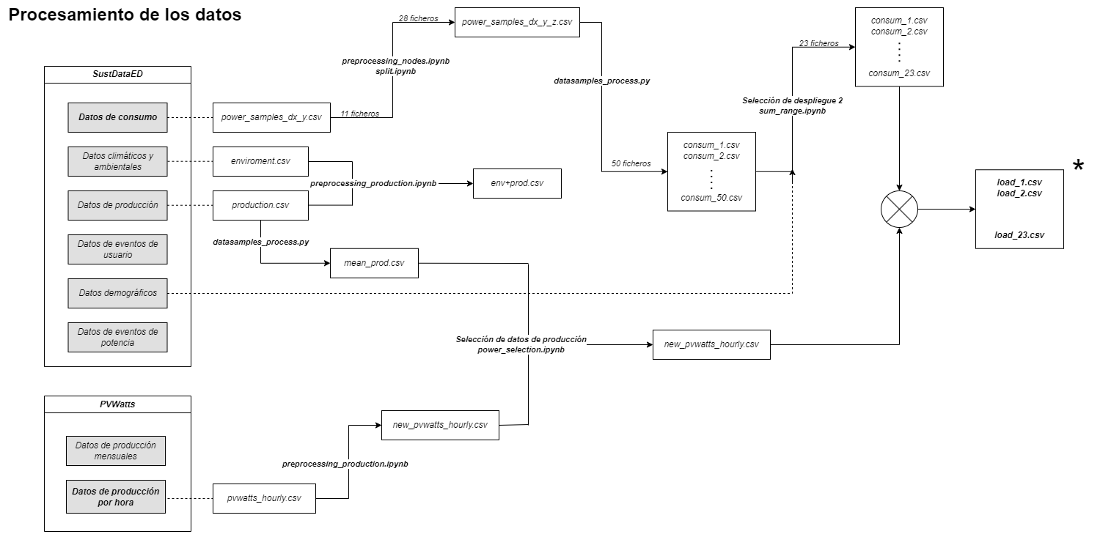
Pipeline de creación del dataset final (I)

Slide 46
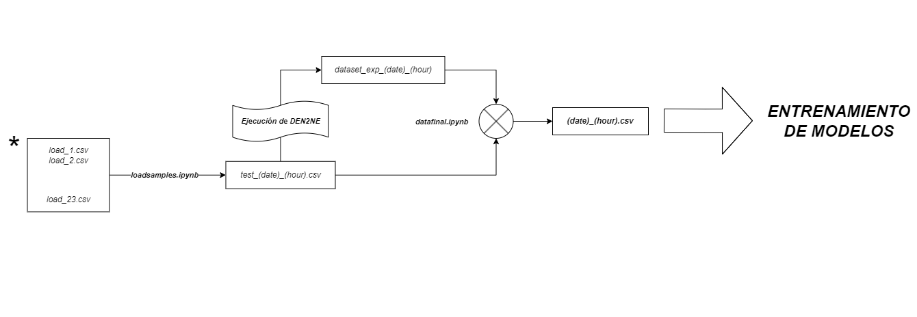
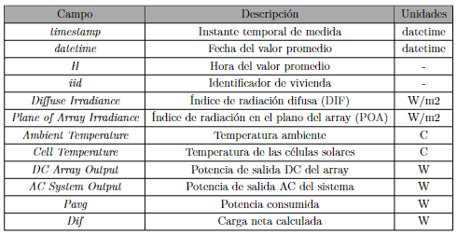
Pipeline de creación del dataset final (II)

Slide 47
Pipeline de creación del dataset final (II)
Selección de fecha y hora para las pruebas
Día 28 de cada mes a las 11:00

Slide 48
Pipeline de creación del dataset final (II)
12 ficheros de test

Slide 49
Pipeline de creación del dataset final (II)
12 ficheros finales con 160920 datos cada uno

Slide 50
Pipeline de creación del dataset final (II)
1.931.040 datos

Slide 51
Pipeline de creación del dataset final (II)
Selección de fecha y hora para las pruebas

Slide 52
Pipeline de creación del dataset final (II)
12 directorios con 1080 ficheros de resultados cada uno
1.931.040
datos
12 ficheros finales con 160920 datos cada uno
12 ficheros de test

Slide 53
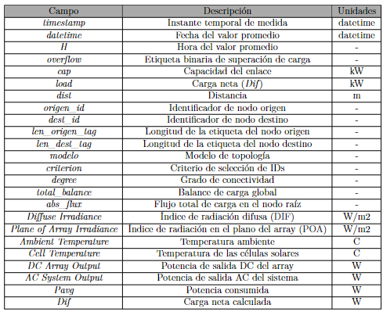
Pipeline de creación del dataset final (I)
DEN2NE

Slide 54
07
Desarrollo de modelos de IA

Slide 55
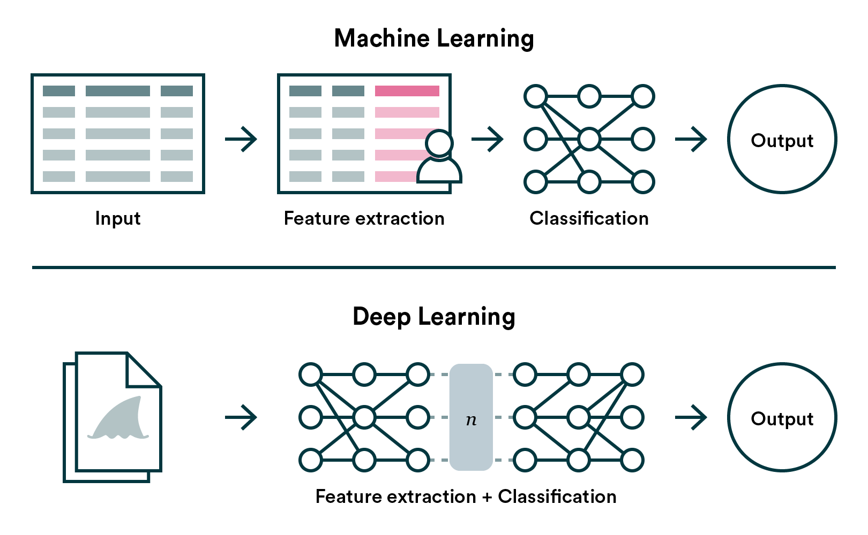
Machine Learning vs Deep Learning

Slide 56
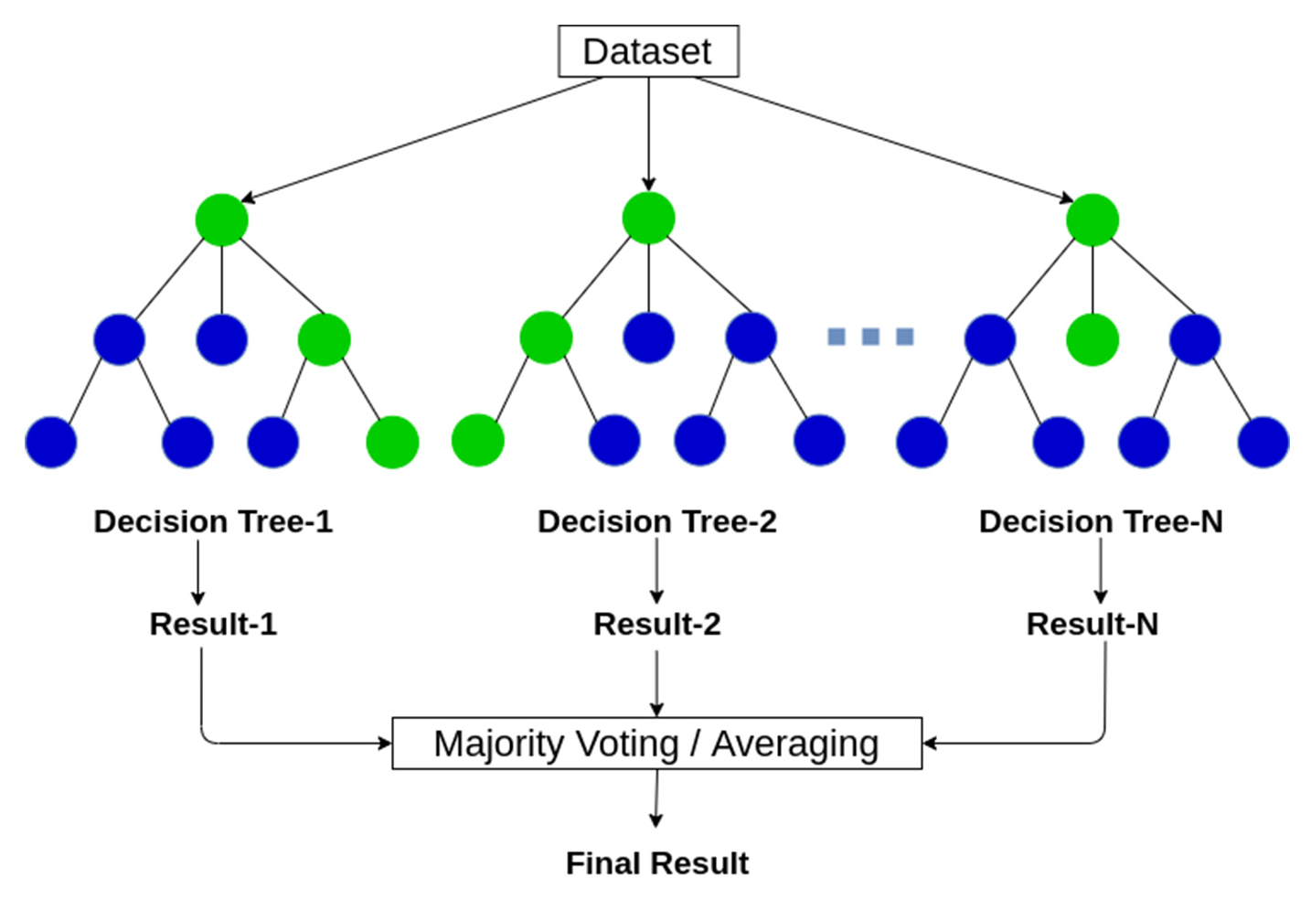
Desarrollo de modelos ML
Random Forest (RF)
Selección de características
Puntuación de características
Optimización de hiperparámetros con Grid Search
Ejecución del modelo
Validación del modelo
Matriz de confusión
K-Fold Cross Validation

Slide 57
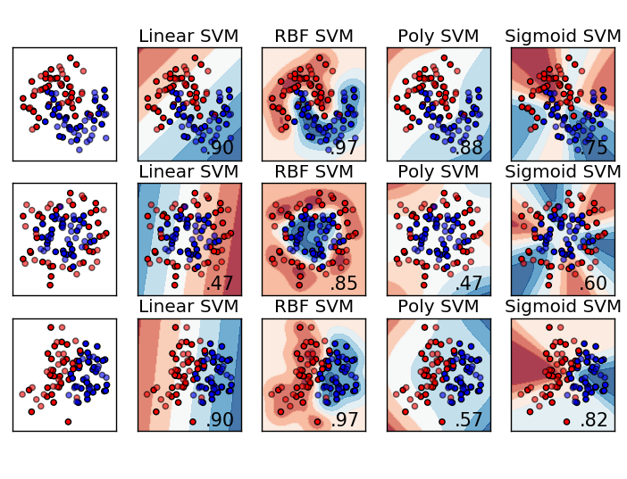
Desarrollo de modelos ML
Support Vector Machine (SVM)
Selección de características
Puntuación de características
Optimización de hiperparámetros con Grid Search
Ejecución del modelo
Validación del modelo
Matriz de confusión
K-Fold Cross Validation

Slide 58
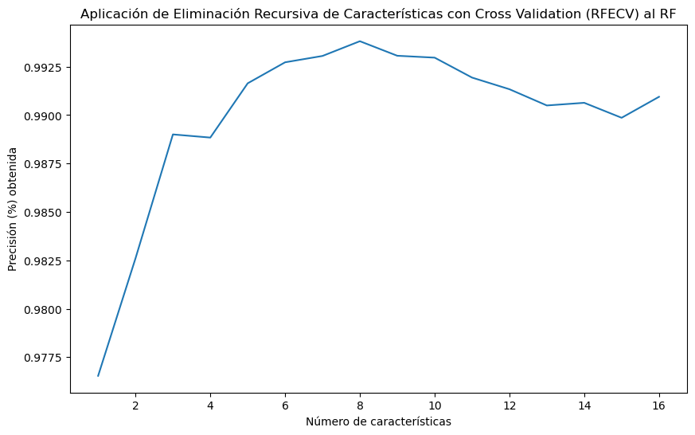
Desarrollo de modelos ML
Selección de características
Principal Component Analysis (PCA)
N=8
Univariate Feature Selection
Recursive feature elimination with cross validation (RFECV)

Slide 59
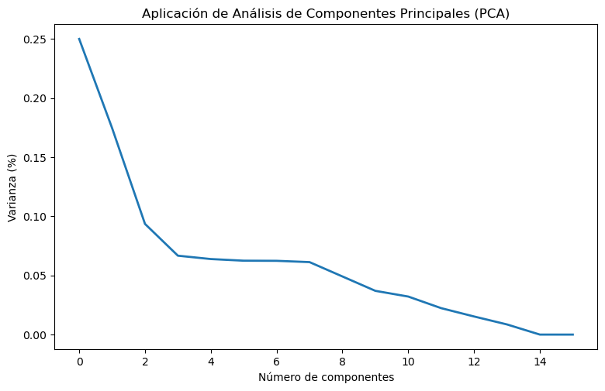
Desarrollo de modelos ML (RF)
Selección de características
Principal Component Analysis (PCA)
N=3

Slide 60
Desarrollo de modelos ML (RF)
Selección de características
Univariate Feature Selection
Pruebas de N óptimo

Slide 61
Desarrollo de modelos ML (RF)
Selección de características
N=8
Recursive feature elimination with cross validation (RFECV)

Slide 62
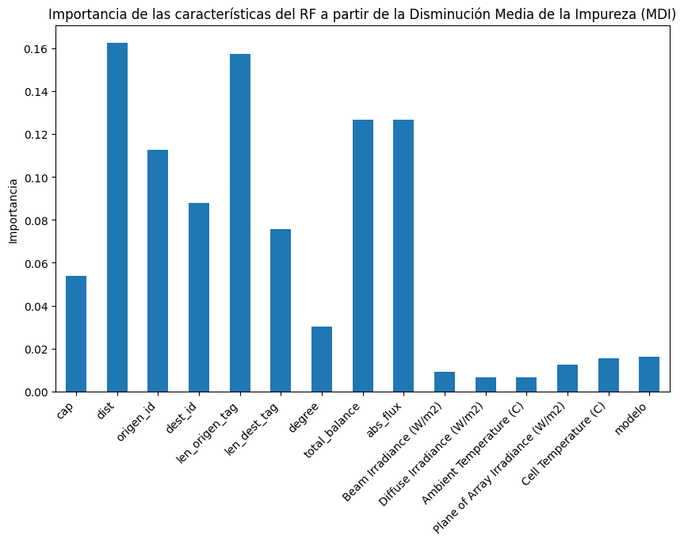
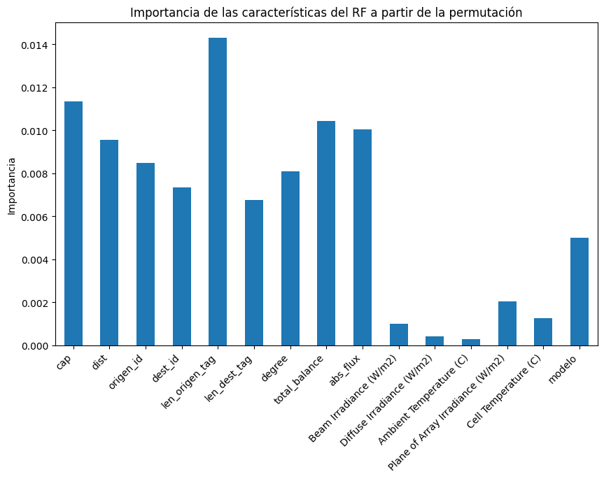
Desarrollo de modelos ML
Puntuación de características en el RF

Slide 63
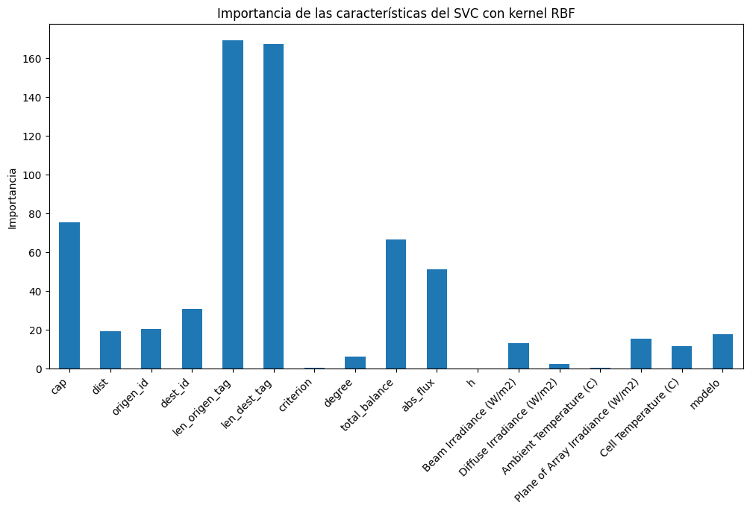
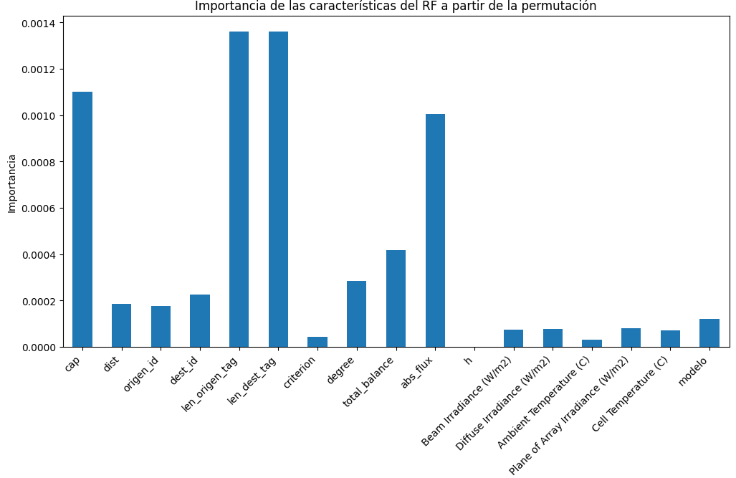
Desarrollo de modelos ML
Puntuación de características en el SVM

Slide 64
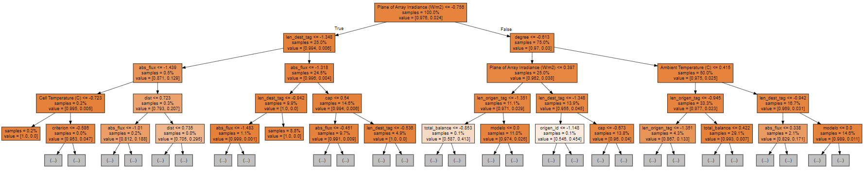
Desarrollo de modelos ML
Grid Search y ejecución del modelo de RF
25 estimadores
Criterio de entropía

Slide 65
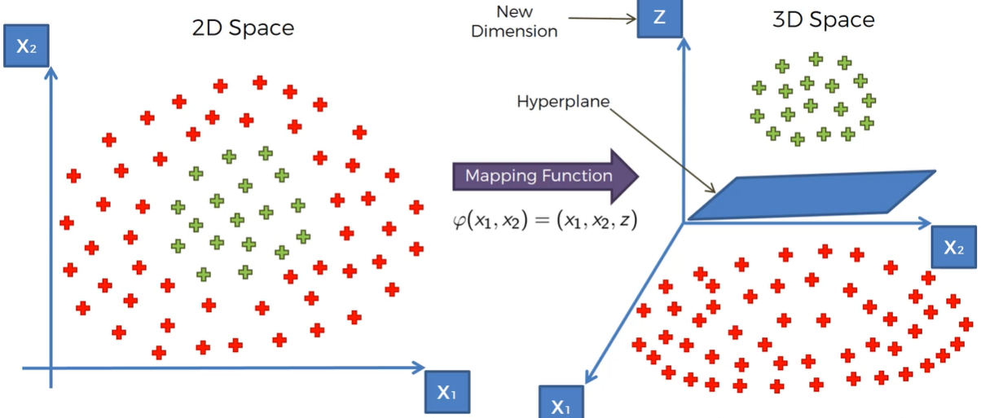
Desarrollo de modelos ML
Grid Search y ejecución del modelo de SVM
Regularización C=1
RBF Kernel (Radial Basis Function)

Slide 66

Desarrollo de modelos DL
Artificial Neural Network (ANN)
Selección de características
Puntuación de características
Optimización de hiperparámetros con Grid Search
Ejecución del modelo
Validación del modelo
Matriz de confusión
Model.evaluate, Model.score

Slide 67
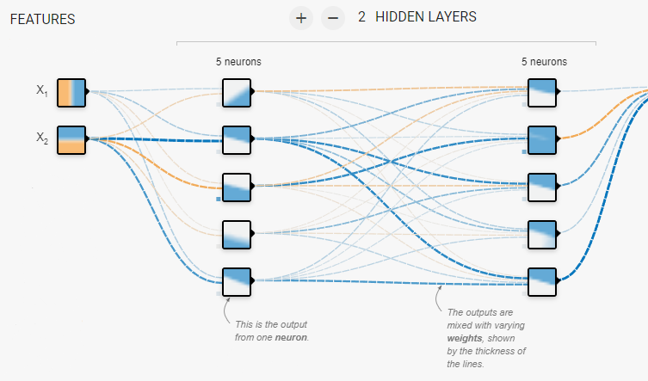
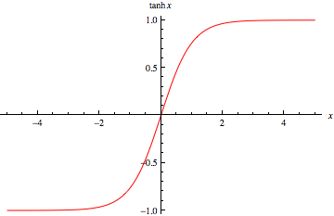
Desarrollo de modelos DL
Grid Search y ejecución del modelo de ANN
Función de activación relu
2 capas ocultas de 5 neuronas
Optimizador adaptativo SGD

Slide 68
08
Evaluación de resultados

Slide 69
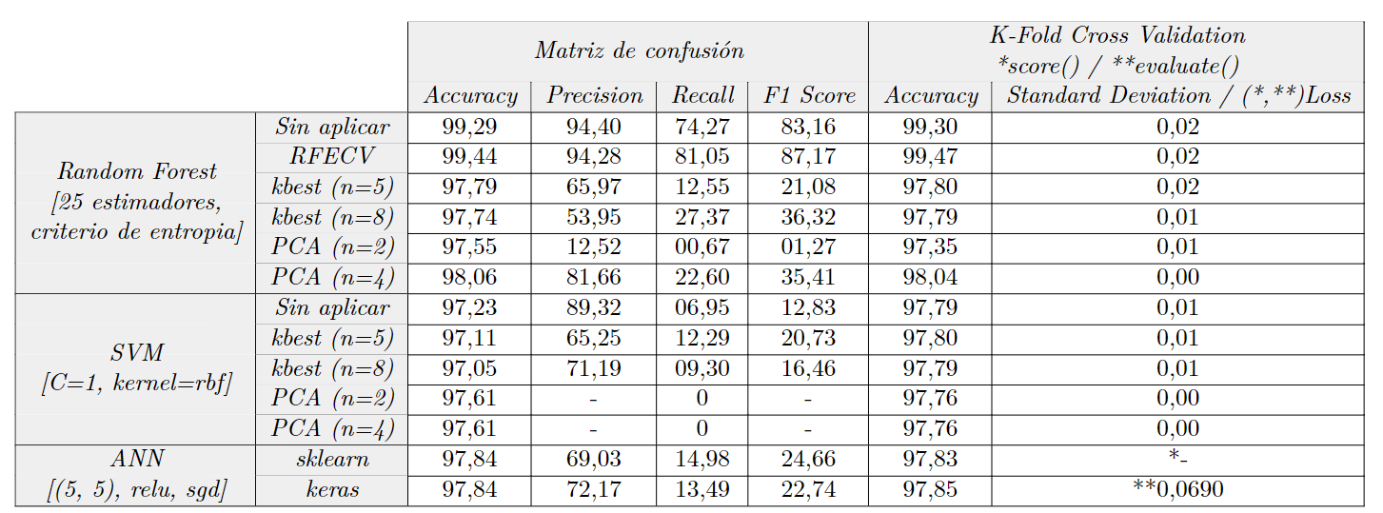
Evaluación de resultados

Slide 70


